Slide 1
Autoritářství & poslušnost vůči autoritě
POL363 4. 4. 2016

Slide 2
Role osobnosti
Dominantní téma po WWII
Otázky ohledně kořenů autoritářství
Existují predispozice k fašismu?

Slide 3
Osobnost
Predispozice determinující postoje, hodnoty, chování atd..
Pravidelnosti v tom, jak lidé reagují na nejrůznější stimuly
Unikátní pro každého jedince
Stabilní v čase
Ovlivňuje chování i postoje

Slide 4
Autoritářská osobnost
Adorno, Frenkel-Brunswick, Levinson, & Stanford 1950 (Berkley)
The Authoritarian Personality
Psychoanalytický přístup
Existuje forma osobnosti, která je autoritářská
Jsou v USA lidé s fašistickými dispozicemi?

Slide 5
Autoritářská osobnost
Autoritářství vychází z konfliktů v dětství
Přísná výchova vede k potlačování pudů
V důsledků trestů se děti těmto pudům vyhýbají
Závislost na autoritě

Slide 6
Autoritářská osobnost
Studie v Kalifornii
Kvantitativní ikvaliatativní data
Rozhovory a klinické testy
Konstrukce několika škál
sklon k fašismu měří tzv. F-škála
Měření předsudků a sklonů k fašistickým myšlenkám

Slide 7
Autoritářská osobnost
Konvencionalismus
Autoritářská submise
Autoritářská agrese
Aniintracepce
Pověrčivost a stereotypičnost
Drsnost a síla
Destruktivita a cynismus
Projektivita
Sexualita

Slide 8
Kritika
Co levicoví autoritáři?
Chybná konstrukce škály
Omezený vzorek
Nekontrolují možné intervenující proměnné
Martin 2001 – celý koncept je chybný, co lidé, kteří jsou uprostřed?
Problematická je psychoanalýza

Slide 9
Pravicové autoritářství
Bob Altemeyer (1981, 1988, 1996)
Right-Wing Authoritatianism RWA
Analýza postojů
Překonává psychoanalýzu
Snaha vyhnout se chybám Autoritářské osobnosti

Slide 10
Pravicové autoritářství
Autoritářská submise
Autoritářská agrese
Konvencionalismus
Měření pomocí Likertovy škály
30 položek v obou směrech
Snaha o vysokou míru konsistence měření (podle něj to F-škála nedělá)

Slide 11
RWA
Zdroj: geny i socializace
Je to psychologický rys, nikoliv politický – funguje bez ohledu na politický kontext

Slide 12
RWA
Autoritáři:
Podporují nezákonné akty vlády
Méně podporují práva a svobody
Méně citliví k porušování práv ze strany autority
Měkčí tresty pro autority
Tvrdší tresty pro devianty/lidi porušující zákon
Více etnocentričtí
Nepřátelští k homosexuálům
Spíše přijímají tradiční náboženské postoje
Spíše jako fundamentalisté
Tradiční gender role
Konformní k sociálním normám
Tendence k sociálnímu konzervatismu
Blíže k politické pravici

Slide 13
RWA
Nekritické přijímání autority
Přijímají protichůdná fakta
Svět jako nebezpečné místo
Spíše zpochybňují argumenty nesouhlasící s jejich postoji, nezpochybňují to, čemu věřit chtějí

Slide 14
Stenner 2005
Autoritářská dynamika
Autoritářství v kontextu prostředí
Existují katalyzátory autoritářství
Normativní hrozby (ohrožení identity naší skupiny, ohrožení pocitu jednoty)
V období normativních hrozeb více autoritářské postoje k rasové diverzitě, politickému nesouhlasu a morální deviaci
Jiná konceptualizace než Altemeyer (k čemu se mají vychovávat děti?)

Slide 15
Perrin 2005
Analýza dopisů do redakcí novin v USA po 9/11
Vzestup autoritářství ale i antiautoritářství
Autoritářství a antiautoritářství jsou součástí politické kultury, projevují se společně

Slide 16
Sociálně dominantní orientace SDO
Pratto, Sidanius, Stallworth, & Malle 1994
Chtějí pochopit opresi vůči skupinám
Minimalizace skupinových konfliktů vytvořením konsensu o dominantních ideologiích, které udržují nerovnost.
Mýty legitimizující hierarchii
Stabilizace a normalizace oprese skupin
Některé mýty naopak egalitářské – co vede k jejich odmítání?

Slide 17
SDO
do jaké míry člověk chce, aby jeho skupina dominovala ostatním
Postojová orientace, 14 položek na škále
Jak chceme organizovat vztahy ve společnosti?
Lidé s vysokým skórem SDO jsou pro hierarchickou organizaci
Určuje ochotu brát na sebe určité role (hierarchické)

Slide 18
Sociální dominance
Vyšší u mužů
Tendence k sociálnímu konzervatismu
Patriotismus
Kulturní elitářství
Etnické předsudky
Sexismus
Politicko-ekonomický konzervatismus
Podpora armády

Slide 19
Duální model
J. Duckitt
RWA i SDO jsou podobné ale ne stejné, vyjadřují různé motivace k předsudkům
RWA: požadavek větší společenské bezpečnosti, determinován tendencí ke konformitě a názorem, že svět je nebezpečné místo
SDO: spíše soutěživý prvek, vede k tendenci o sociální dominanci nad ostatními skupinami. Negativní spíše k podřízeným skupinám

Slide 20
Postoje k imigraci
Různé typy motivace k předsudkům vůči imigrantům
Různé typy předsudků
RWA: souvisí s kriminalitou
SDO: souvisí s ekonomickými tématy (Cohrs a Stelz 2010)
RWA: negativní postoje k imigrantům kvůli strach z nedostatečné asimilace, odporu převzít společenské normy
SDO: strach, že se asimilují a smažou rozdíly

Slide 21
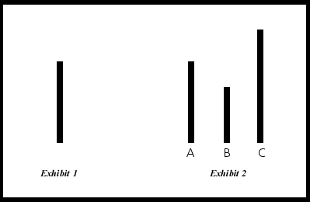
POSLUŠNOST AUTORITĚ
Stanley Milgram
Sociální psycholog, téma poslušnosti
Vychází z poznatků o konformitě Salomona Asche

Slide 22
Milgram
Jak funguje konformita?
Chtěl vědět, jak daleko jsou lidé schopní zajít, když jim autorita říká, ab udělali něco proti vlastním predispozicím
Umisťuje subjekty do situace, ve které se jejich predispozice oslabují

Slide 23
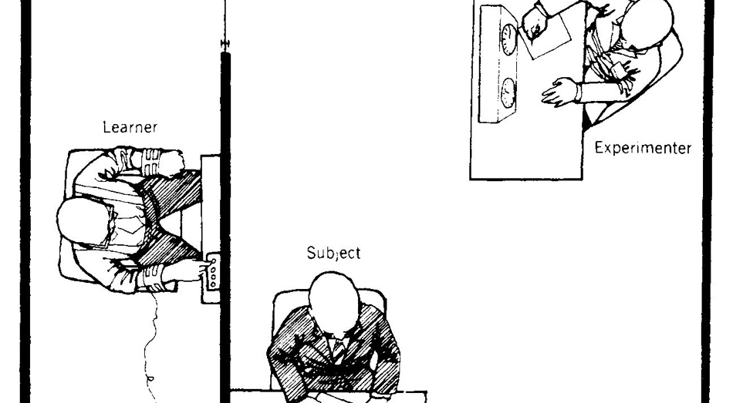
Milgramův experiment

Slide 24
Milgramův experiment
Predikce psychiatrů a psychologů
0,125 % participantů bude ochotných dát maximální šok
Průměrný maximální šok 125 V

Slide 25
Milgramův experiment
Ve skutečnosti:
63 % participantů jdou až do maxima (450V)
Průměrný maximální šok: 375 V

Slide 26
Experiment #11
Možnost zvolit šok:
Průměrný maximální šok = 75 V
1/40 subjektů zvolil 450 V (3%)

Slide 27
Experiment #8
Ženy:
65 % vydrželo až do maxima 450 V
Průměrný maximální šok = 375 V

Slide 28
Experiment #3
Oběť ve stejné místnosti:
16/40 (40 % ) vydrželo až do maxima 450 V
Průměrný maximální šok = 315 V

Slide 29
Experiment #4
Kontakt s obětí
12/40 (30 %) vydrželi až do maxima 450 V
Průměrný maximální šok = 270 V

Slide 30
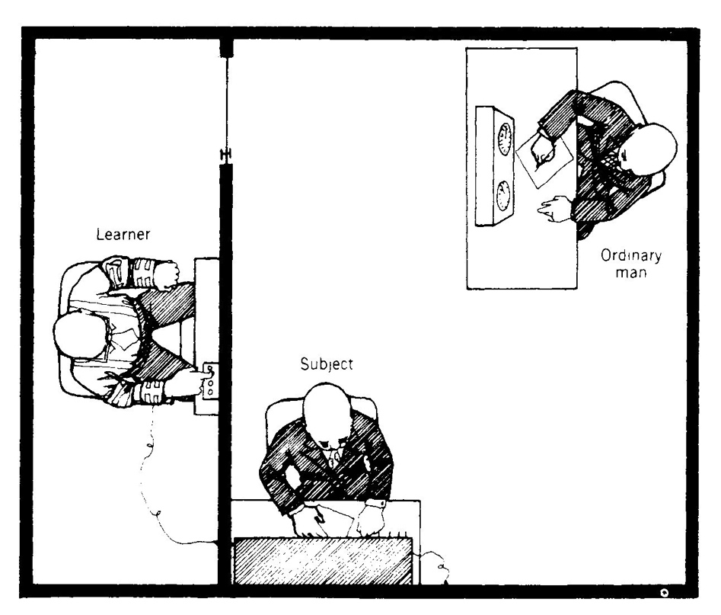
Experiment #13

Slide 31
Experiment #13
Místo experimentátora obyčejný člověk
4/40 (20 %) vydrželi do maxima 450 V
Průměrný nejvyšší šok = 240

Slide 32
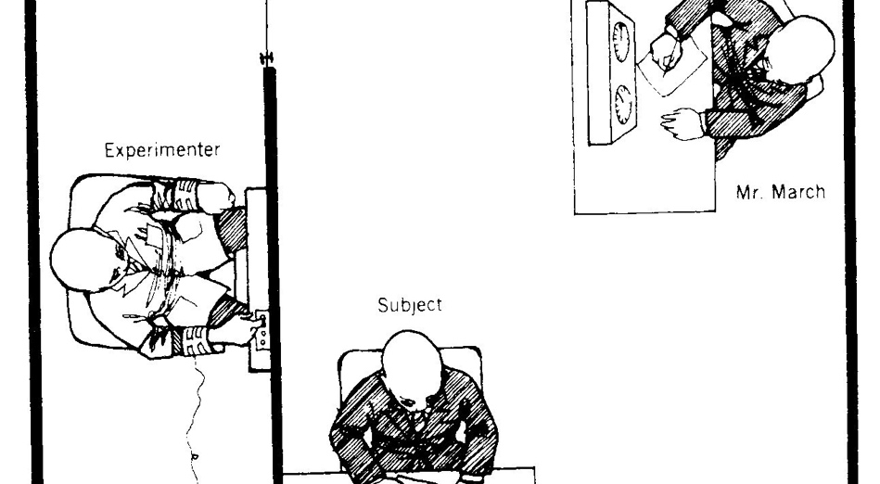
Experiment #14

Slide 33
Experiment #14
Experimentátor v roli Learnera, výměna rolí
0/40 ochotno dát 450 V
Průměrný nejvyšší šok = 150 V

Slide 34
Milgram
Člověk je schopen se podřídit autoritě, I když je to proti jeho nejlepšímu úsudku
Není to rys osobnosti
Je to dáno situací, ve které se člověk ocitne
Adorno a ostatní se mýlí
Člověk poslouchající autoritu necítí odpovědnost za své činy

Slide 35
Milgram
Jaká je role prostředí?
Co tedy vede lidi k poslušnosti?
Co je atributem autority?
Subjekty byly ujištěny, že to není nebezpečné. V genocidě je to naopak.
O čem vypovídá těch 35 %, kteří neuposlechli
Tomu se nevěnuje
Evidentně jejich predispozice jsou silnější než situace

Slide 36
Replikace
9 replikací 1960s-1970s
Průměrná poslušnost = 61 %
2007 televizní semi-replikace, stejné výsledky jako Milgram
Německo 1970: poslušnost = 85 %, jsou Němci více poslušní?

Slide 37
https://www.youtube.com/watch?v=1HcMWlnTtFQ

